Slide 1
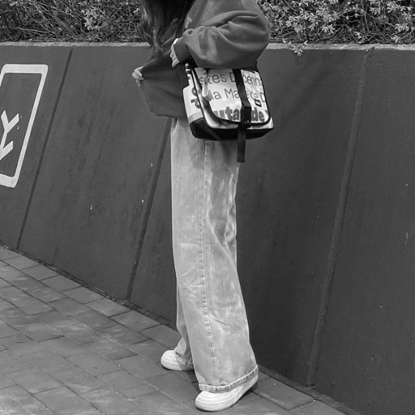
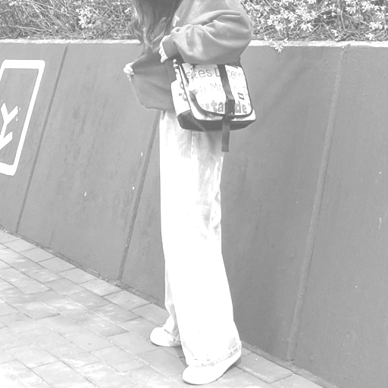

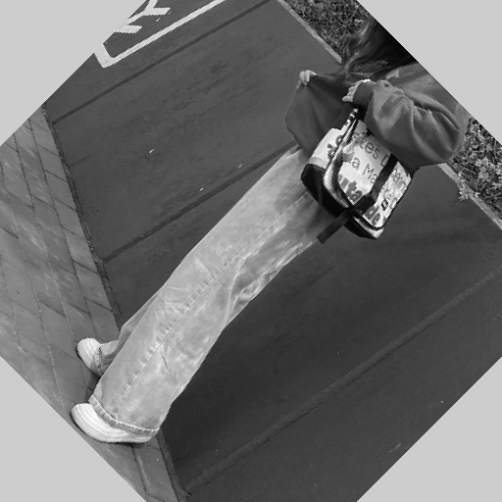

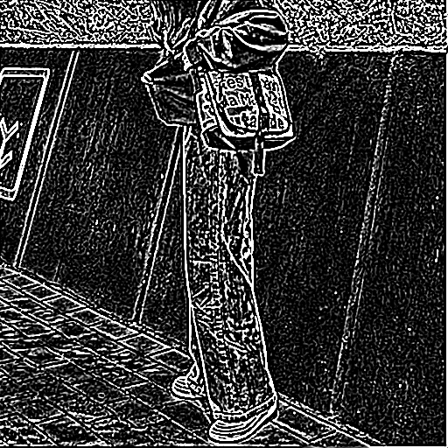
미니 프로젝트 (Version 1.0)
[Intel] 엣지 AI SW 아카데미
절차지향 프로그래밍
김민정 B
Open CV 없이 구현한
C언어 영상처리
목표 : Open CV 이 없이 C언어로 영상처리 구현
기간 : 2024. 03. 07. ~ 2024. 03. 20.
개발 환경 : Visual Studio 2022
화소점 처리(11개)
화소 영역 처리(6개)
기하학 처리(8개)
히스토그램(3개)
경계선 검출(8개)

